Slide 1
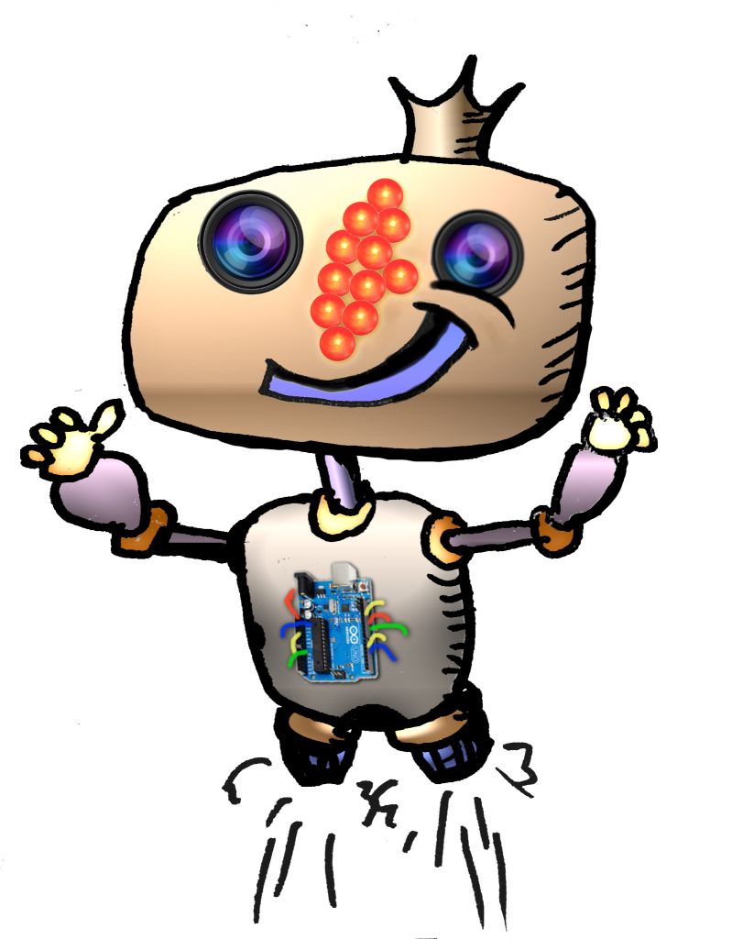
Taller Escornabot DIY
Club Tecnología, programación y robótica de Granada

Slide 2
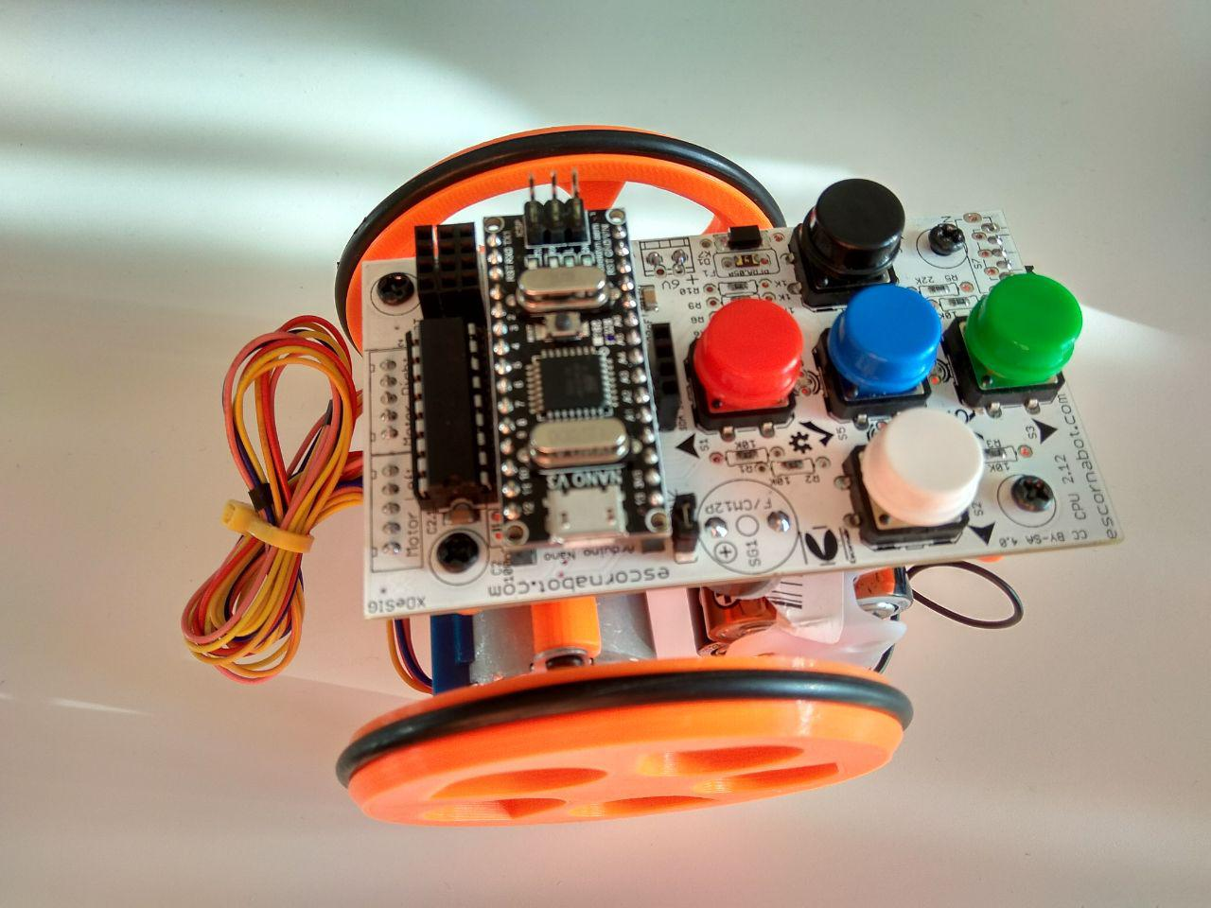
¿Escorna que ...?
ESCORNABOI (escarabajo lucanus cervus en galego) + BOT (robot)

Slide 3


Objetivo
ROBÓTICA Y PROGRAMACIÓN

Slide 4
Características
Lo haces tú
Hardware abierto y Software libre
Asequible
Bien documentado

Slide 5
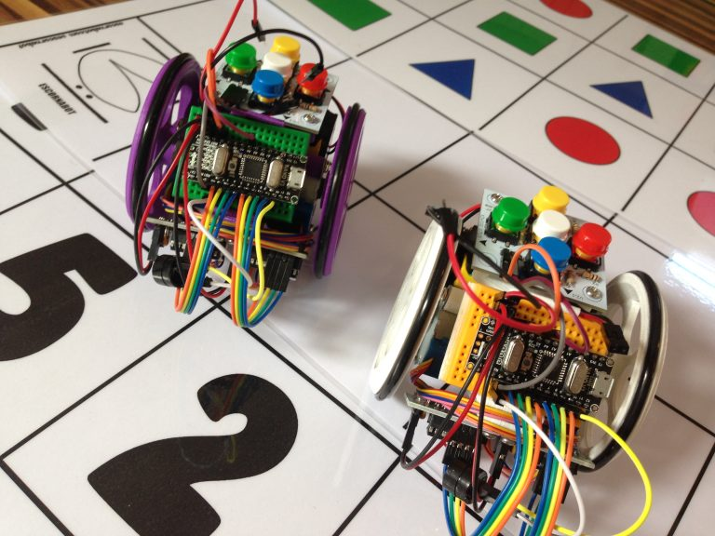

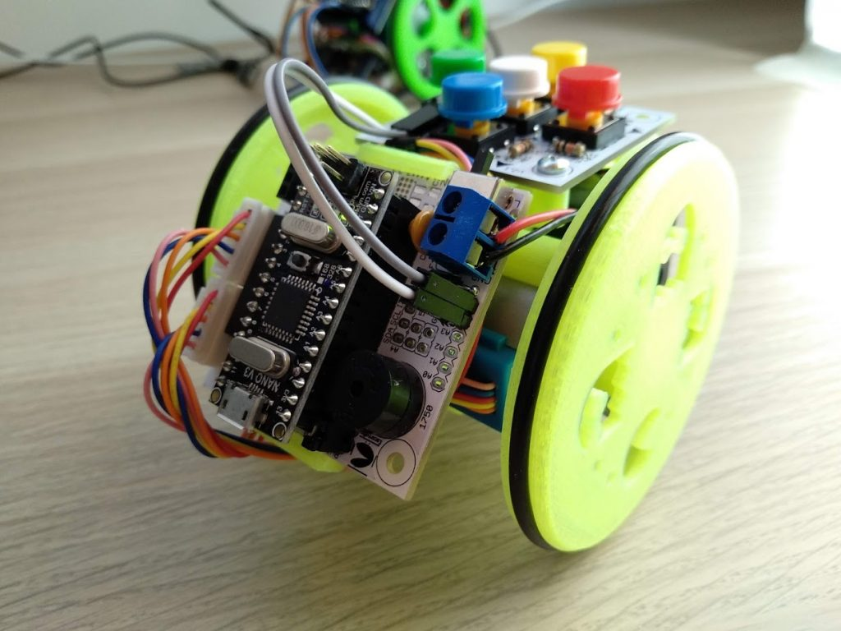
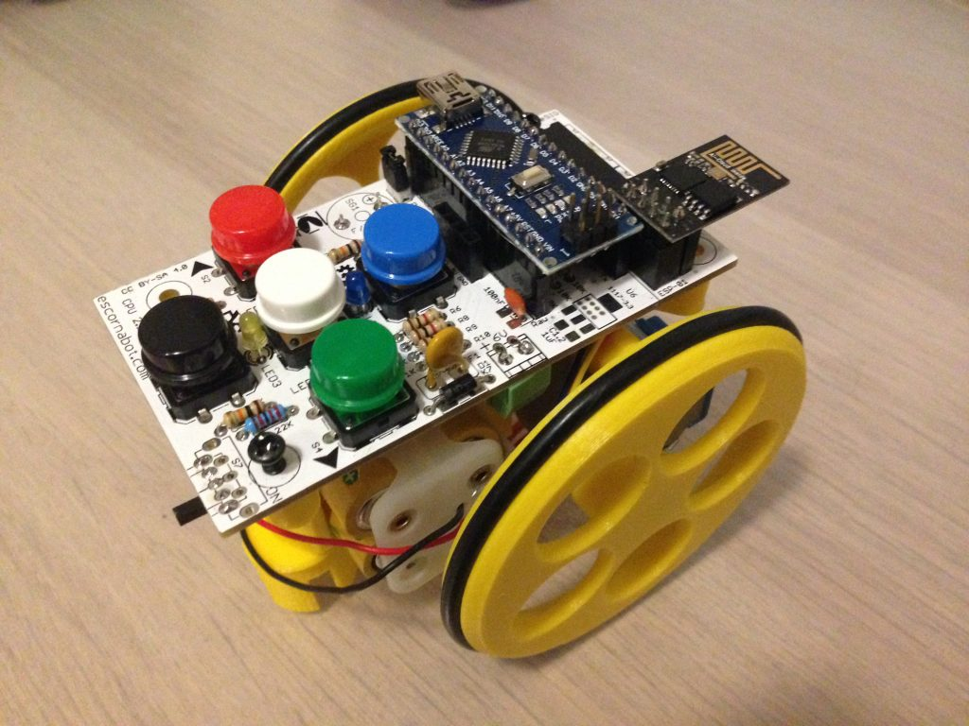
Versiones
Do It Yourself (DIY)
Compactus
Placa 2.12

